Slide 1


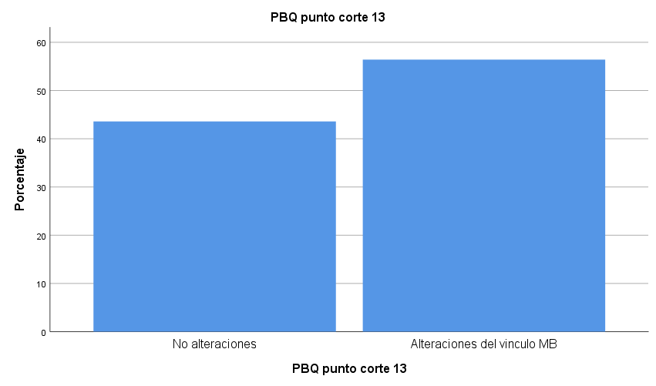
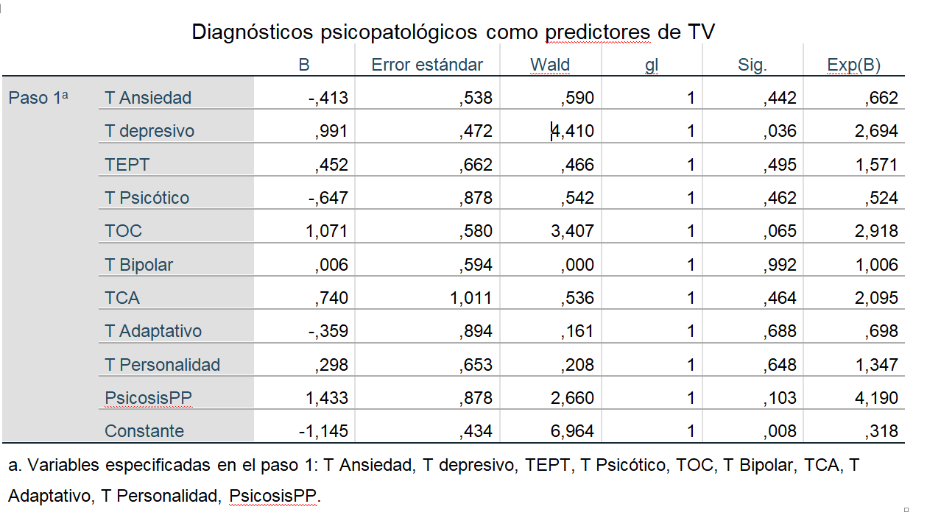
Trastornos del vínculo materno-infantil en salud mental perinatal: cuatro años de exploración clínica en una unidad especializada
Bàrbara Sureda-Caldentey, Raquel Sillero, Anna Torres-Giménez, Alba Roca-Lecumberri
Unidad de Salud Mental Perinatal CLINIC-BCN. Institut Clinic de Neurocièncias (ICN), Hospital Clínic Barcelona.
Introducción
El vínculo madre-bebé (VMB) se refiere a la relación temprana entre una madre y su bebé durante el primer año de vida, cuya principal característica es la respuesta emocional de la madre hacia su bebé (Brockington, 2011). Las alteraciones en esta relación tienen implicaciones tanto en el neurodesarrollo del bebé como en el estado emocional materno. La detección precoz de estas alteraciones o trastornos resultan especialmente relevantes en contextos de psicopatología materna, al permitir identificar situaciones de riesgo e implementar intervenciones preventivas dirigidas ala díada.
Objectivo:Describir la prevalencia y el tipo de trastorno del vínculo madre‑bebé en mujeres con trastorno mental atendidas en la Unidad de Salud Mental Perinatal (USMP) del Hospital Clínic Barcelona, y analizar la relación entre los diagnósticos psicopatológicos maternos y el vínculo materno‑infantil.
Método
Estudio observacional transversal. Se evaluaron 350 diadas atendidas en la USMP entre 2018 y 2021. Los trastornos mentales maternos fueron diagnosticados según criterios DSM-5. Para la evaluación del vínculo y la sintomatología depresiva se utilizaron los siguientes instrumentos: Postpartum Bonding Questionnaire (PBQ), la Stafford Interview for Maternal Mental Health (SI, sección 8, relación madre-bebé) y la Edinburgh Postnatal Depression Scale (EPDS). Se realizaron análisis descriptivos, correlacionales y regresión logística.
Resultados
La prevalencia de alteraciones del vínculo en la USMP fue del 43,6% (PBQ) y la de trastornos del vínculo 33,1% (SI). El trastorno del vínculo más prevalente fue el trastorno por retraso, pérdida o ambivalencia de la respuesta emocional materna (16,9%). La sintomatología depresiva correlacionó positivamente con los trastornos del vínculo (p <. 000). Asimismo, la presencia de un trastorno depresivo materno fue el diagnóstico más frecuente (figura 1) y el único predictor significativo de trastorno del vínculo (B = 0,991; p = ,036; OR = 2,694).
Tabla 1. Prevalencia de Trastornos del vínculo (SI)
Figura 1. Prevalencia de alteracions del vinculo (PBQ)
Stafford Interview (Brockington et al, 2006) | n (%)
Mother-baby bond disorder No Yes | 234 (66,9%) 116 (33,1%)
Delay, ambivalence or loss of emotional response | 59 (16,9%)
Infant-focused anxiety Mild avoidance Moderate avoidance Severe avoidance Intrusiveness | 18 (5,1%) 16 (4,6%) 10 (2,9%) 29 (8,3%)
Pathological anger Mild anger Moderate anger Severe anger | 30 (8,6%) 6 (1,7%) 4 (1,1%)
Rejection Threatened rejection Rejection | 24 (6,9%) 8 (2,3%)
Figura 2. Trastornos psicopatológicos maternos como predictores de los trastornos del vinculo
Tabla 2. Trastornos psicopatológicos maternos como predictores de los trastornos del vinculo
Conclusiones
Los trastornos del vínculo afectaron a más de un tercio de las madres atendidas en la USMP.
La sintomatología depresiva y el diagnóstico de depresión posparto se asociaron significativamente con la presencia de trastornos del vínculo.
La evaluación sistemática del VMB debería incorporarse en las unidades de salud mental perinatal. Detectar dificultades tempranas permite implementar intervenciones de mejora vincular con impacto positivo tanto en la salud materna como en la del bebé.
REFERENCES
Brockington IF, Aucamp HM, Fraser C, Severe disorders of the mother-infant relationship: definitions and frequency. Arch Women Mental Health, 2006; 9:243-251
Brockington IF et al. The Stafford Interview: A comprehensive interview for mother-infant psychiatry. Arch Women Ment Health, 2017; 20(1):107-112
Garcia-Esteve L, Torres A, Lasheras G, Palacios-Hernández B, Farré-Sender B, Subirà S, Valdés M, Brockington IF. Assessment of psychometric properties of the Postpartum Bonding Questionnaire (PBQ) in Spanish mothers. Arch Women Ment Health, 2016; 19(2):385-94

